Slide 1
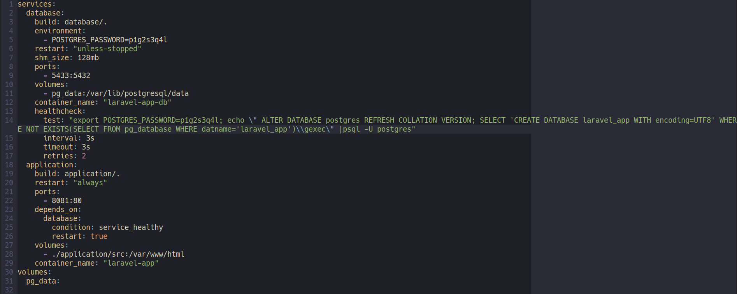
raiz_projeto/docker-compose.yaml

Slide 2
raiz_projeto/docker-compose.yaml
Define dois “serviços” (máquinas, ou containers)

Slide 3
raiz_projeto/docker-compose.yaml
Um serviço chamado “database” e outro chamado “application”

Slide 4
raiz_projeto/docker-compose.yaml
Onde se encontram os Dockerfiles de cada serviço

Slide 5
raiz_projeto/docker-compose.yaml
O serviço database tem uma variável de ambiente específica

Slide 6
raiz_projeto/docker-compose.yaml
Se esses serviços devem ser re-startados automaticamente

Slide 7
raiz_projeto/docker-compose.yaml
Mapeamento de portas <host>:<container>

Slide 8
raiz_projeto/docker-compose.yaml
Disco: O database possui um volume com o nome “pg_data”, que corresponde ao diretório de
Dados do PostgreSQL

Slide 9
raiz_projeto/docker-compose.yaml
Disco: O application mapeia o diretório “application/src” do projeto para o diretório raiz web do container

Slide 10
raiz_projeto/docker-compose.yaml
Nome dos containers gerados

Slide 11
raiz_projeto/docker-compose.yaml
Checagem de Saúde: O serviço é “saudável” (healthy) se e apenas se os comandos presentes em “test” forem
executados com sucesso. Em caso de falha tenta, a cada 3s executar novamente por um máximo de 2 tentativas

Slide 12
raiz_projeto/docker-compose.yaml
O serviço application depende do fato de que o serviço database seja subido com sucesso (“com saúde”, healthy).

Slide 13
raiz_projeto/docker-compose.yaml
Como o volume de disco do databse (“pg_data”) é declarado em uma lista de volumes, ele tem seu estado mantido
mesmo após o container ser baixado.

Slide 14
raiz_projeto/database/Dockerfile
Dockerfiles contém instruções de como buildar cada serviço: no caso de database é apenas uma imagem
PostgreSQL da versão 17.

Slide 15
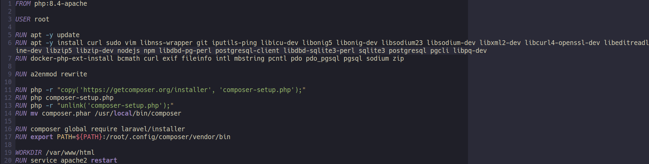
raiz_projeto/application/Dockerfile
No caso da aplicação, builda de uma imagem PHP/Apache (1), instala dependências do Sistema Operacional (5 e 6),
extensões php (7), ativa o mod_rewrite do Apache (9), instala o composer e o instalador do laravel (11 a 16)
e reinicia o Apache (20).

Slide 16
“Buildando”/Subindo os containers
docker compose up -d [--build]
Baixando os containers
docker compose down
Acessando o shell do container
docker compose exec -it <nome_serviço> bash

